Slide 1
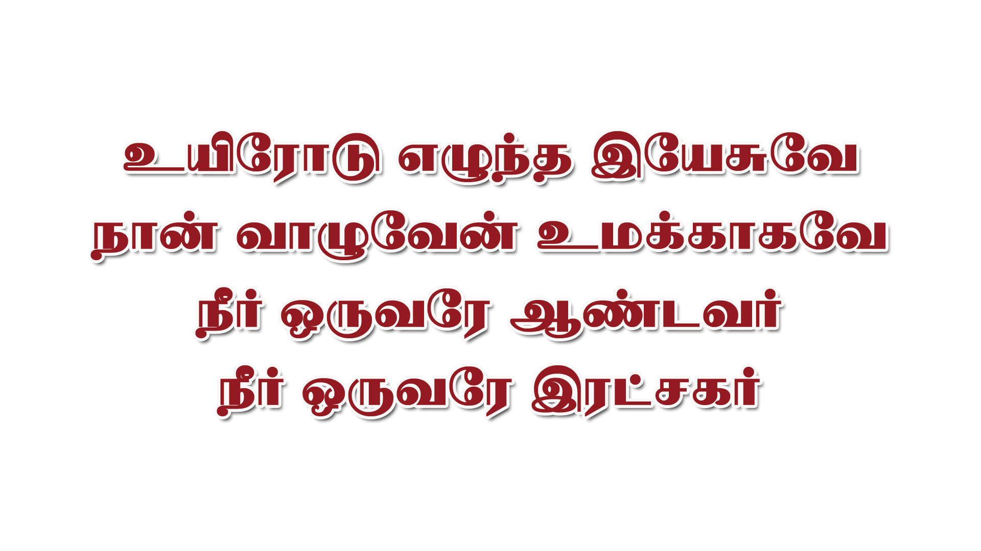
Notes:
Slide 1 - உயிரோடு எழுந்த இயேசுவே
Slide 2 - என்னை தூக்கி தூக்கி எடுத்திரே
Slide 3 - அல்லேலூயா
Slide 4 - மரித்து போன அந்த லாசரை
Slide 5 - சிலுவையின் அந்த போரிலே

Slide 2
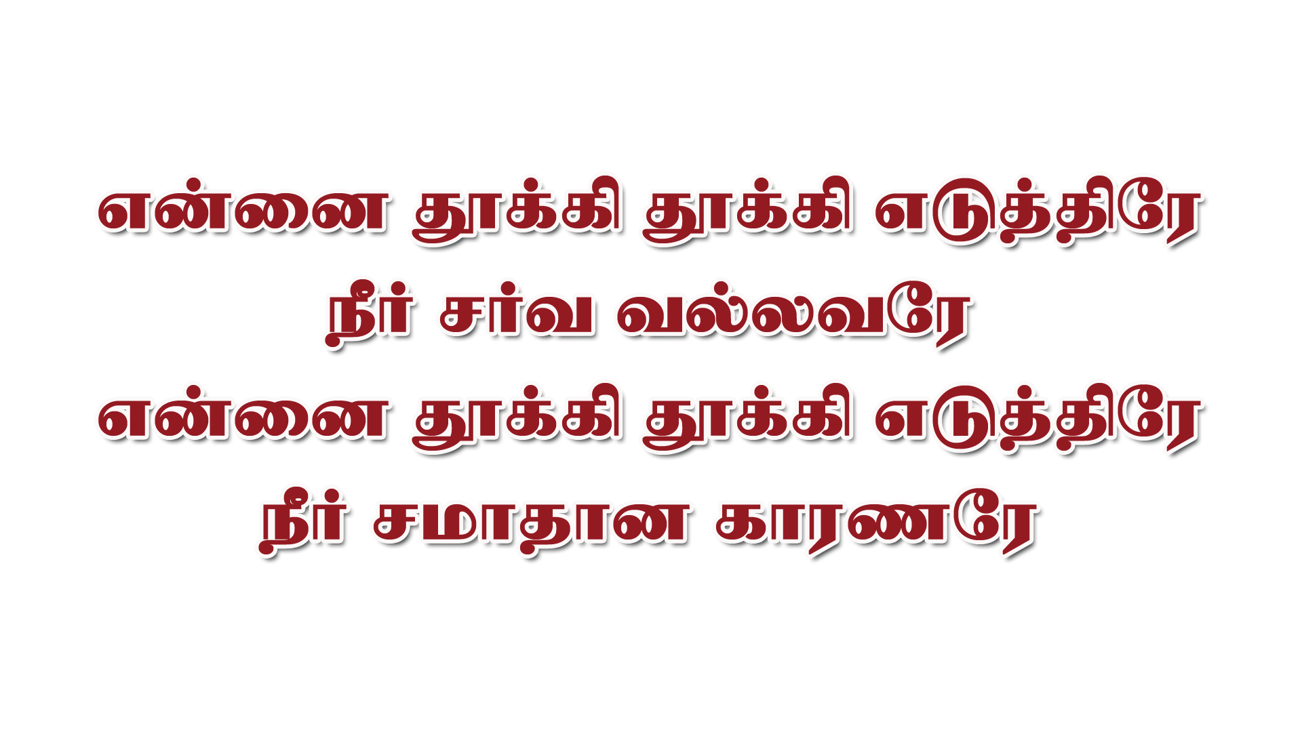
Notes:
Slide 1 - உயிரோடு எழுந்த இயேசுவே
Slide 2 - என்னை தூக்கி தூக்கி எடுத்திரே
Slide 3 - அல்லேலூயா
Slide 4 - மரித்து போன அந்த லாசரை
Slide 5 - சிலுவையின் அந்த போரிலே

Slide 3

Notes:
Slide 1 - உயிரோடு எழுந்த இயேசுவே
Slide 2 - என்னை தூக்கி தூக்கி எடுத்திரே
Slide 3 - அல்லேலூயா
Slide 4 - மரித்து போன அந்த லாசரை
Slide 5 - சிலுவையின் அந்த போரிலே

Slide 4
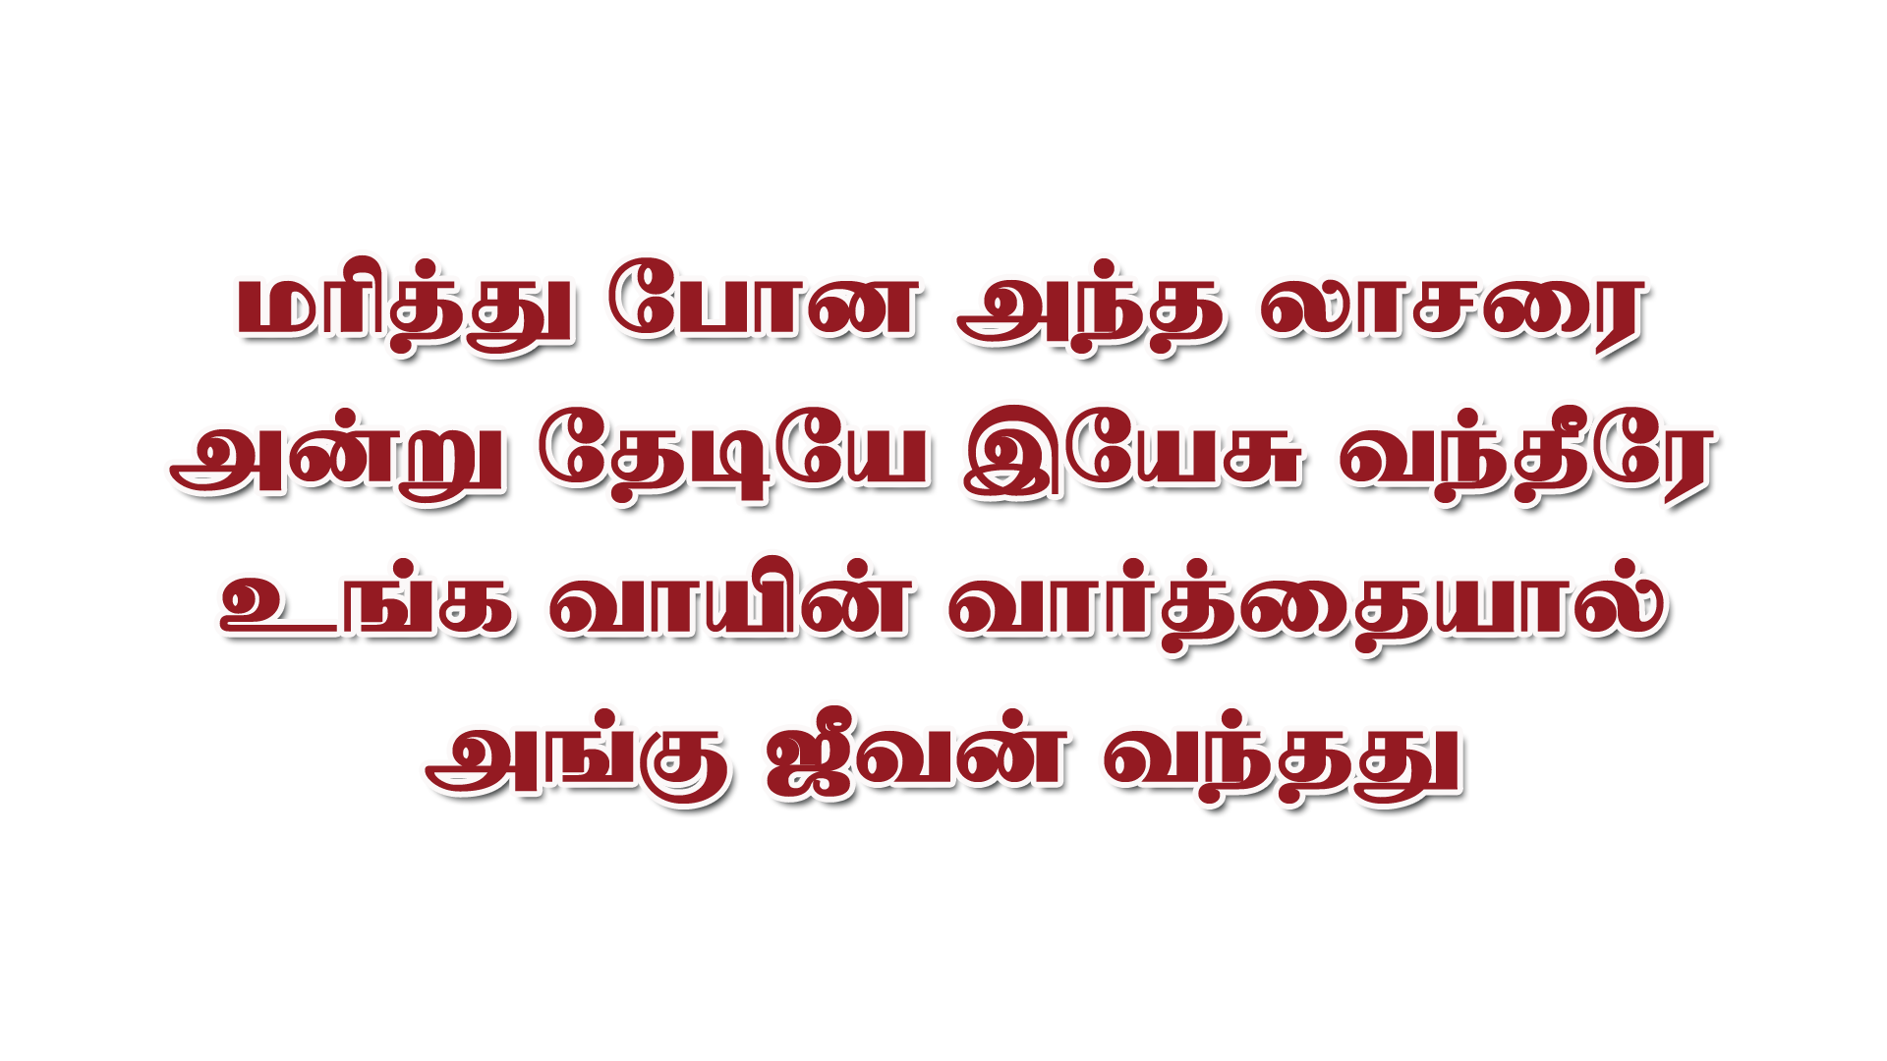
Notes:
Slide 1 - உயிரோடு எழுந்த இயேசுவே
Slide 2 - என்னை தூக்கி தூக்கி எடுத்திரே
Slide 3 - அல்லேலூயா
Slide 4 - மரித்து போன அந்த லாசரை
Slide 5 - சிலுவையின் அந்த போரிலே

Slide 5
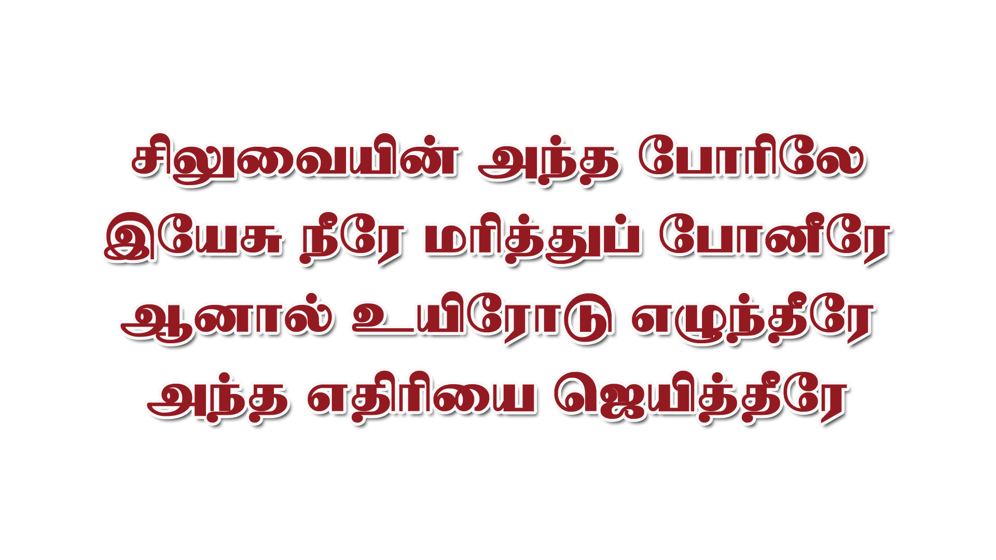
Notes:
Slide 1 - உயிரோடு எழுந்த இயேசுவே
Slide 2 - என்னை தூக்கி தூக்கி எடுத்திரே
Slide 3 - அல்லேலூயா
Slide 4 - மரித்து போன அந்த லாசரை
Slide 5 - சிலுவையின் அந்த போரிலே

